Slide 1
VOLIKOGU KOOSOLEK
Koosolek salvestatakse
02.12.2021

Slide 2
Päevakord I
Aeg ja koht: neljapäev 02.12.2021, Filmimuuseum, Pirita tee 56, Tallinn
13.30-14.00 Kogunemine ja osalejate registreerimine, kohvi/tee
Volikogu koosoleku päevakord
14.00-14.10 Tervitussõnad - Karlo Funk, Filmimuuseumi kuraator
14.10-14.20 Tervitussõnad - Tiit Pruuli, ETFL-i president
14.20-14.50 Külalised - Tiina Nirk, Eesti Välisministeeriumi konsulaarosakonna peadirektor ja Tiina Kallasmaa, konsulaarabi büroo direktor

Slide 3
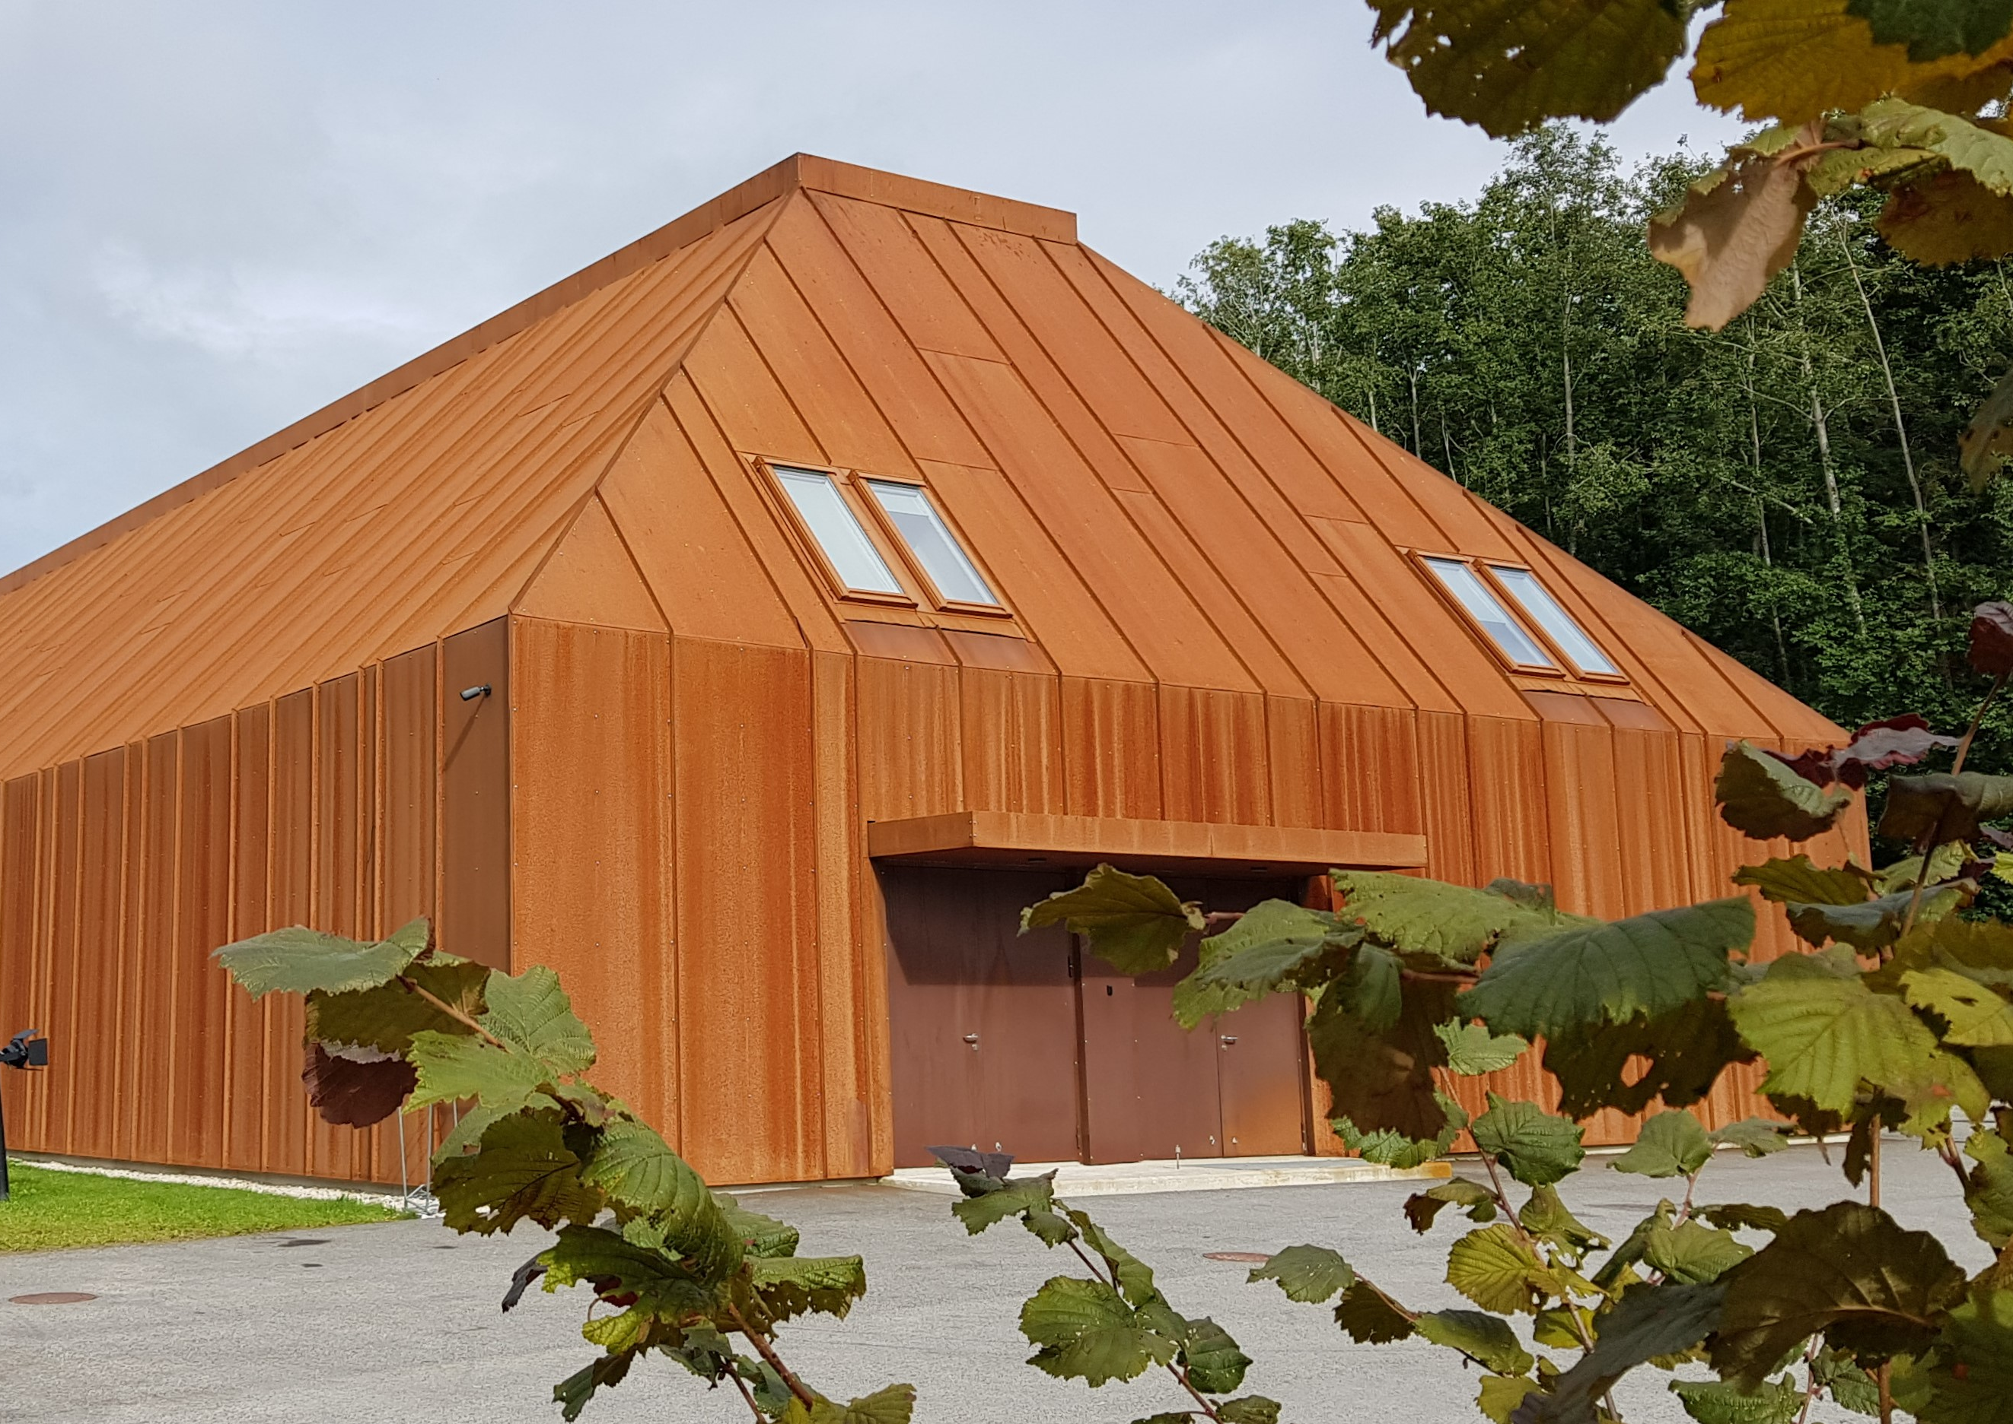
Tervitussõnad
Karlo Funk
Filmimuuseumi kuraator
https://www.youtube.com/watch?v=yoDWeAeS4EI

Slide 4
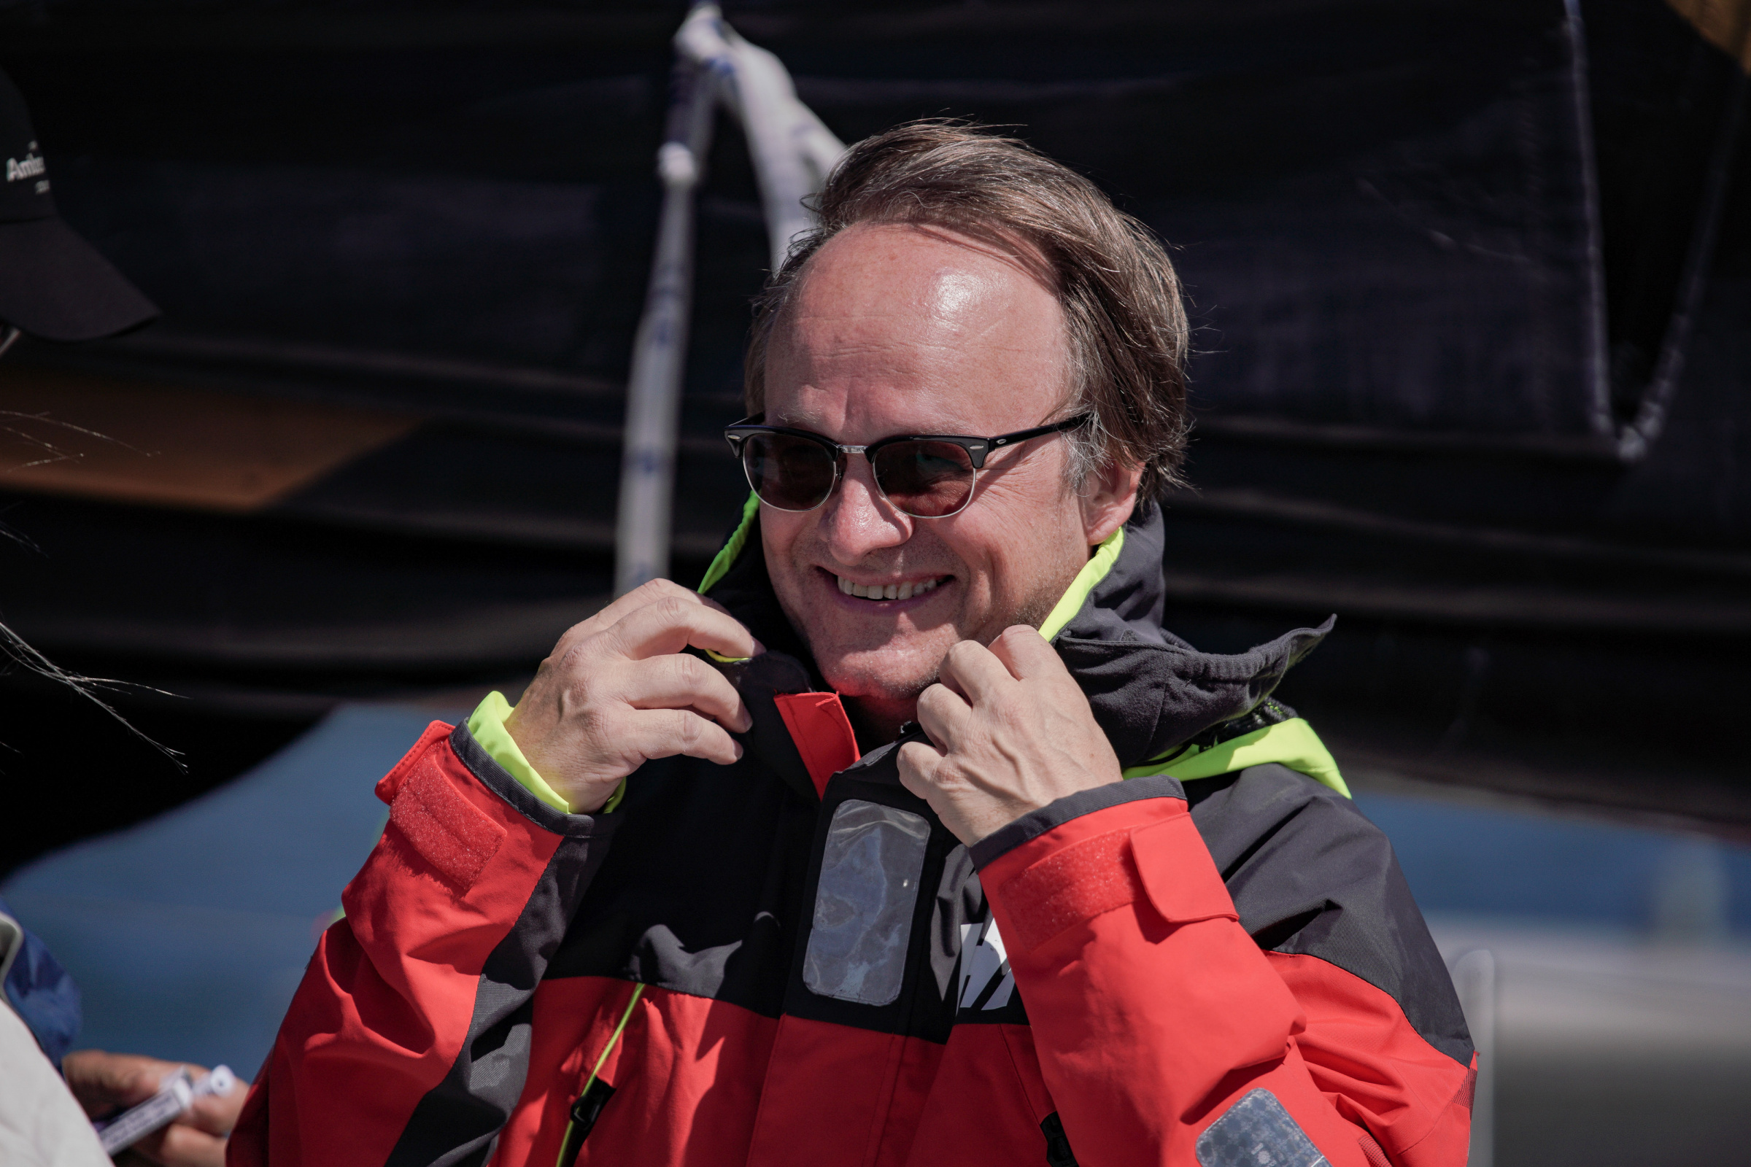
Tervitussõnad
Tiit Pruuli
ETFL, president

Slide 6
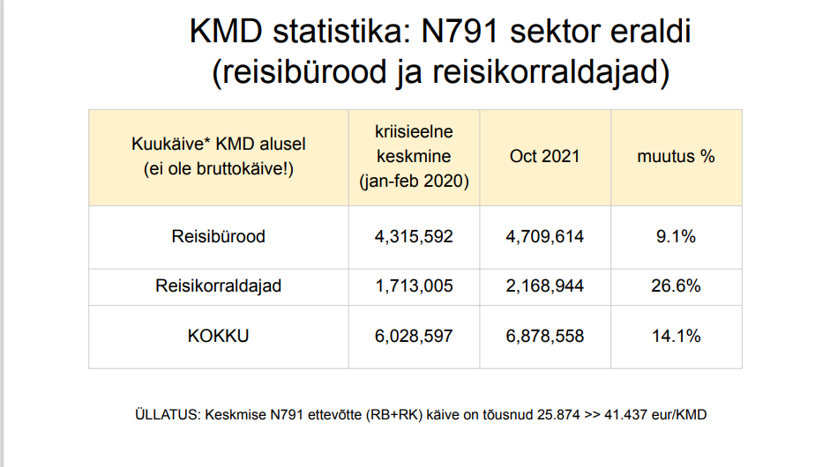

Slide 7
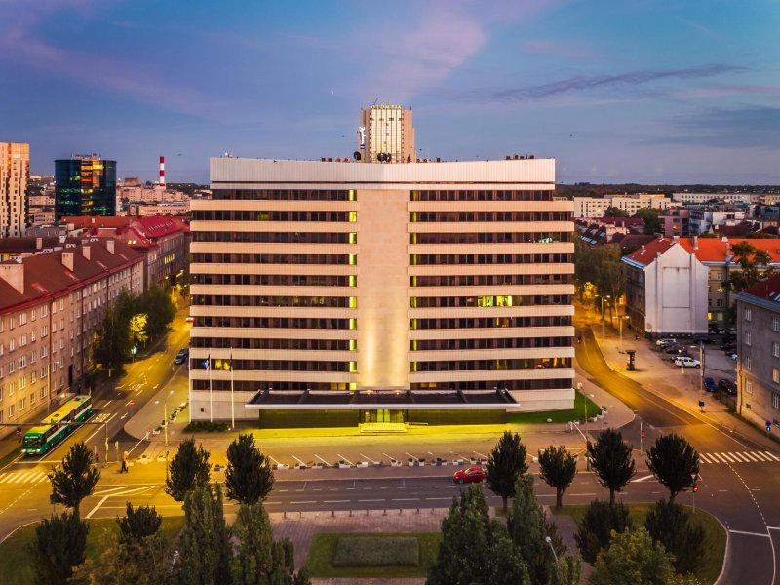
Eesti Välisministeerium
Tiina Nirk
konsulaarosakonna peadirektor
Tiina Kallasmaa
konsulaarabi büroo direktor

Slide 8
Päevakord II
14.50- 16.50 ETFL-i protseduurilised teemad
Koosoleku juhataja ja protokollija määramine
ETFL-i liikmeskonna ülevaade
2021-2022 finantsseisu (aprill-oktoober) ülevaade
Juhatuse tegevusaruanne aprill - november 2021
ETFL-i liikmemaksude tasumisest 2021-22 majandusaastal
Tourest 2022 tegevusplaanid ja eelarve
ETFL-i põhikirja muutmine seoses juhatuse ettepanekuga kaasajastada liidu nime ja eesmärke. Põhikirja planeeritavate muudatuste projekti arutelu ja kinnitamine.
16.50 -17.20 SUSTOUR projekti tutvustus (Travelife MoU) - Christina Russe (ECTAA)
17.20-17.30 Muud küsimused, avatud mikrofon
17.30 õhtusöök restoranis Riviera

Slide 9
Koosoleku juhataja ja protokollija määramine
ETTEPANEK
Juhatuse ettepanek on määrata
koosoleku juhatajaks Merike Hallik
protokollijaks Tiiu Vilbrant
HÄÄLETAMINE
Hääletavad põhi- ja kaasliikmed

Slide 10
ETFL-i liikmeskonna ülevaade
30.11.2021
ETFL-il on 78 liiget,
s.h. 58 põhi- ja 20 kaasliiget
Aprill – november 2021
Liitus Coral Travel Estonia OÜ (põhiliige)
Lahkujaid ei olnud

Slide 11
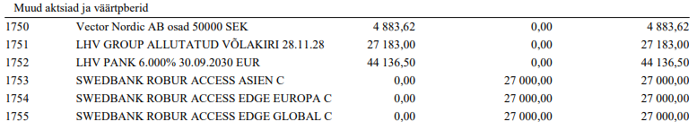
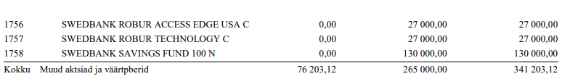
FA 2021-22 aprill-oktoober finantsseisu ülevaade
Raha ja pangakontod 19 238,11 eur
Nõuded, maksude ettemaksud, tulevaste perioodide kulud 6799,27 eur
Finantsinvesteeringud, aktsiad, väärtpaberid:
Algseis 1.04.
Muutus
Lõppseis 31.10.

Slide 12
Eelarve 2021-2022

Slide 13
Juhatuse tegevusaruanne aprill-november 2021 (I)
Juhatuse koosolekud (6) - 13.04.2021, 04.05.2021, 12.08.2021, 7.09.2021 (strateegiakoosolek), 24.09.2021, 28.10.2021.
Regulaarsed kohtumised erialaliitudega, ettevõtlus- ja infotehnoloogiaminister Andres Sutiga ja tervise- ja tööminister Tanel Kiigega ning EAS TAK-i poolt kokku kutsutud turismisektori erialaliitude esindajatega
Osalemine erialaliitude ühispöördumistes, ettepanekute tegemine
Vebinarid, online töötoad ja koosolekud
Infovahetus liikmetega
Aktiivne koostöö võrgustikega

Slide 14
Juhatuse tegevusaruanne aprill-november 2021 (II)
SEKTSIOONID & TÖÖGRUPID:
IC - juhtis Külli Karing. Osalesid 42 liikmesfirma esindajad. 5 koosolekut, 3 väljasõitu.
IATA sektsioon - juhtis Sven Lõokene. ETFL-i põhiliikmed, kes on IATA agendid (15). Läbivaks teemaks - finantskriteeriumid aastaks 2022, APJC ESTONIA töös osalemine.
Reisikorraldajate sektsioon - juhtis Sigrid Tammes. Tegevus suures osas seotud info vahetamisega. Kohtumisi ei toimunud.
Koolitusreise, infoseminare ja koolitusi ei toimunud.

Slide 15
Juhatuse tegevusaruanne aprill-november 2021 (III)
Koostöö EAS Turismiarenduskeskusega (töötoad, seminarid TAK tutvumisreiside raames)
Koostöö Tallinna linna strateegiakeskuse ettevõtlusteenistuse turismiosakonnaga
Osalemine nõukodades, komisjonides (m.h. EAS Turismi-arenduskeskuse Nõukoda (Külli Karing) ja Tarbijavaidluste komisjon (Sigrid Tammes).

Slide 16
Juhatuse tegevusaruanne aprill-november 2021 (IV)
RAHVUSVAHELINE KOOSTÖÖ
ECTAA: Assistant Director - Aivo Takis; Fiscal committee - Enn Vilgo; Legal Committee - Indrek Teppo; Air Matters Committee ja Technology Working Group - Sven Lõokene; Tour Operators Committee - Sigrid Tammes;
ECTAA Põhja-Balti regiooni töögrupp – kohtumine veebis detsembris;
ECTAA Soome-Balti töögrupp – osalemine 6.10.2021 zoomis üritusel - The VII Lithuanian Tourism Forum;
13.10.2021 kohtumine ETFL-i kaasliikme, Helsingis asuva Hispaania Turismiesinduse uue esindajaga, Julio E. Jimenez Novella-ga.

Slide 17
Juhatuse tegevusaruanne aprill-november 2021 (IV)
KOOSTÖÖ RIIGI – JA OMAVALITSUSASUTUSTEGA (V)
8.11.2021 – liitude kohtumine PM Kaja Kallasega;
19.10. 2021 kohtumine VM Äridiplomaatia osakonna töötajatega koostöö arutamiseks;
Igakuised kohtumised ettevõtlus- ja infotehnoloogiaminister Sutiga;
22.10.2021 online kohtumine tervise- ja tööminister Tanel Kiigega;
Tulemas: 14.12.2021 kohtumine - TTJA, MKM ja ETFL;
Tulemas: 10.12.2021 EAS TAK ja MKM – Turismistrateegia tutvustus;
Terviseamet - 8.11. ja 25.11.2021 online kohtumised teemal Tourest 2022;

Slide 18
Revisjonikomisjoni sõnavõtt
Komisjoni esinaine Katrin Luhaäär

Slide 19
Revisjonikomisjoni ülesanded
1. Revisjonikomisjoni (Komisjon) põhiülesanne on Eesti Turismifirmade Liidu (ETFL)
põhikirjaliste tegevuste sh majandustegevuse kontrollimine.
2. Komisjon kontrollib ETFL’i tegevust õigusaktidega sätestatud korras:
2.1. vastavalt vajadusele, kuid vähemalt üks kord aastas ETFL’i tegevuse vastavust põhikirjale,
volikogu ja juhatuse otsustele, eelarvele, tegevuskavale;
2.2. tulude tähtaegset sissenõudmist ning kulude vastavust ja põhjendatust;
2.3. raamatupidamise õigsust ja vara kasutamise sihipärasust;
2.4. kehtivate lepingute täitmist;
2.5. viib läbi erakorralisi kontrolle volikogu otsuse alusel.
3. Komisjon on kohustatud enne ETFL’i majandusaasta aruande kinnitamist esitama
volikogule vastava kirjaliku arvamuse koos märkuste ja ettepanekutega komisjoni
protokollis toodud tähelepanekute kohta.

Slide 20
Eetikakomisjoni sõnavõtt
Komisjoni esinaine Leela Lilleorg

Slide 21
Liikmemaksude tasumisest 2021-22 FA seisuga 30.11.2021
Arveid väljastatud summas 24 315 eur
Laekumised summas 23 010 eur
Laekumata summas 1 305 eur
Liikmemaks põhiliikmetele 2019. aasta kogumüügi alusel uuest hinnakirjalisest aastatasust 50%.
Liikmemaks kaasliikmetele 50% hinnakirjalisest aastatasust (640 eurot).
Alates 1.04.2021 MTÜ ETFLiga liitujate tingimuseks on ühekordne tagastamatu
liitumistasu 200 eurot ja liikmemaks sarnaselt olemasolevatele liikmetele.

Slide 22
Tourest 2022 tegevusplaanid ja eelarve
Mess toimub 11.-13.02.2022
Partnerid EAS TAK ja Eesti Näitused
Koostöös Terviseametiga, MKM-I ja Välisministeeriumiga
Hosted Buyer Programme
PRO seminarid
Diplomaatiline korpus

Slide 23





Tourest 2022

Slide 24
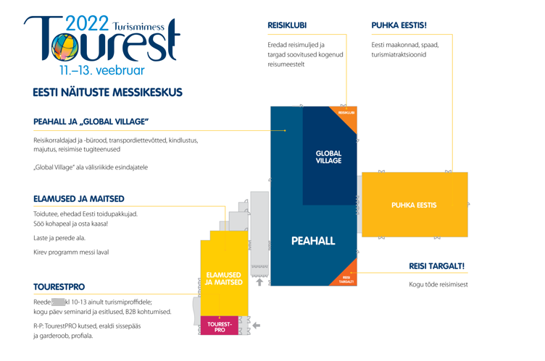
Tourest 2022

Slide 25
Tourest 2022 eelarve
* Sisaldab kaaseksponente

Slide 26


Touresti sõnum/külastaja
Noored
Kaugreiside huvilised
Charterlennud/pakettreisid s.o.
turvaline puhkus
Messikülastaja keskmine vanus
Tourest 2019 Tourest 2020 Tourest 2022
41.a. 38.a ?
Külastaja pileti hind 5 eurot
Lisatulu
Kvaliteetsem messikülastaja
Tõkestab suurte masside kokkutulekut

Slide 27
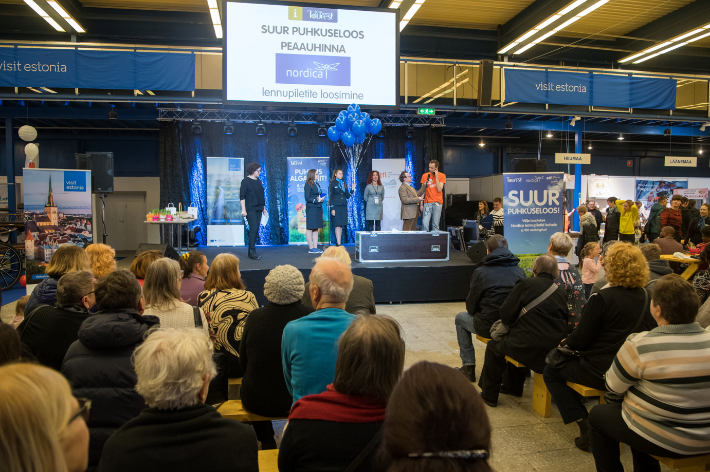

Tourest 2022 mis on uut külastajale
SUUR PUHKUSELOOS
on tagasi

Slide 28
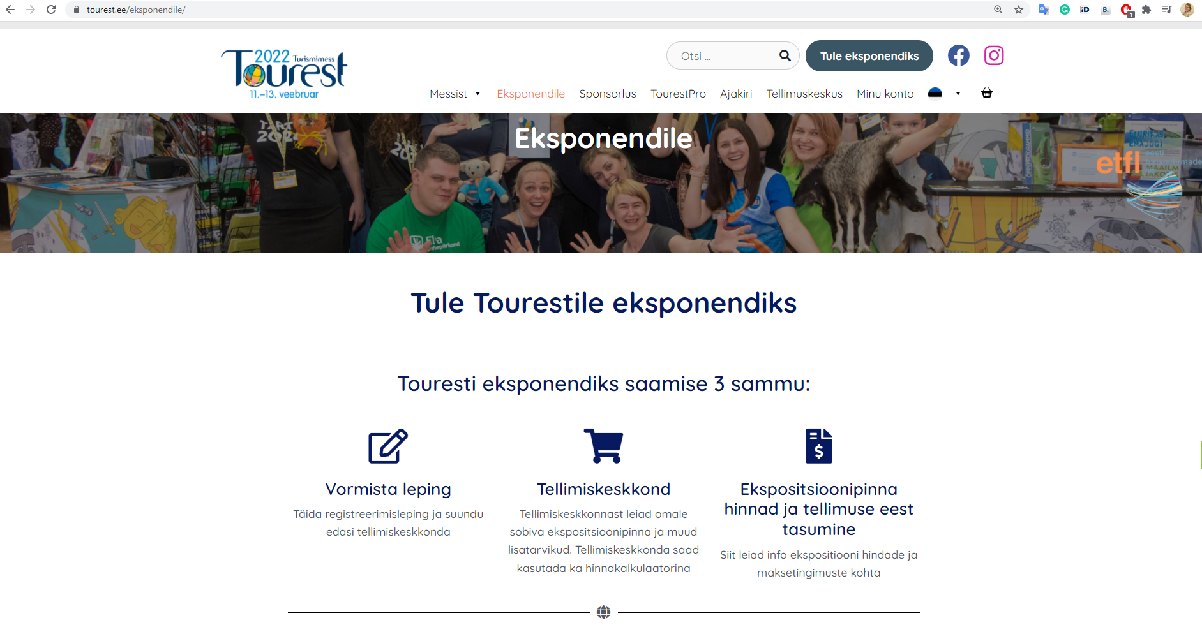
Tourest 2022 mis on uut eksponendile?

Slide 29

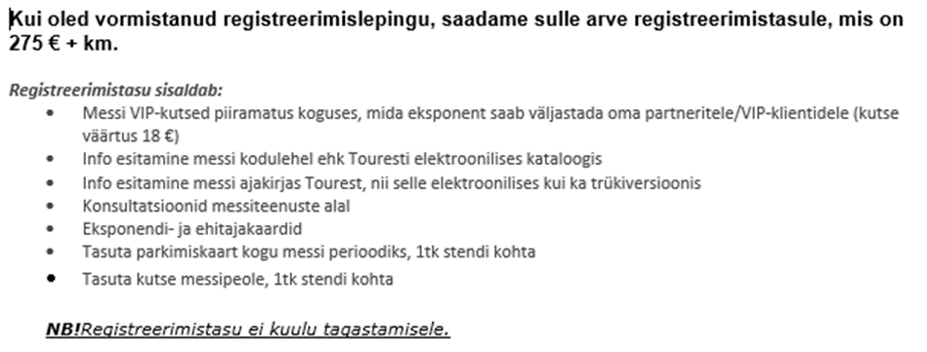
Tourest 2022 mis on uut eksponendile?

Slide 30



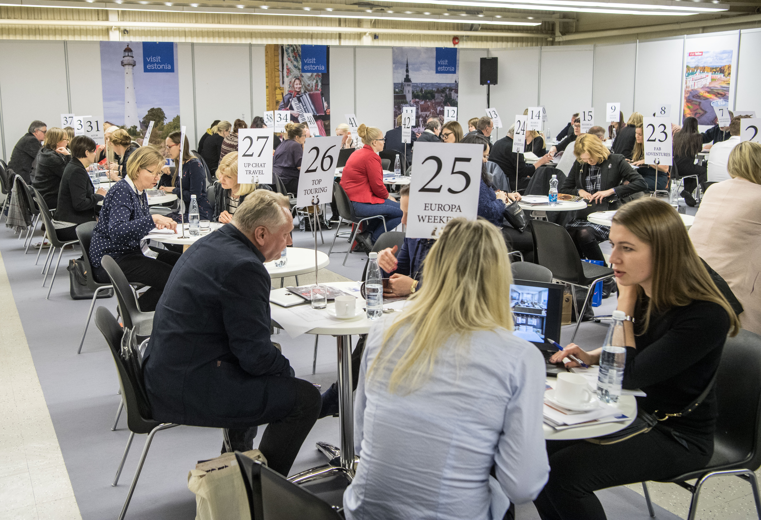






Tourest 2022
Hosted Buyer Program

Slide 31
Häältelugemiskomisjoni valimine
Valida 3-liikmeline häältelugemiskomisjon
Ettepanek liikmeteks:
häältelugemise komisjoni esimees ………………………….
häältelugemise komisjoni liikmed ……………………………

Slide 32
ETFL-i põhikirja muutmine I
ETFL-i põhikirja muutmine seoses juhatuse ettepanekuga kaasajastada liidu nime ja eesmärke.
Põhikirja planeeritavate muudatuste projekti arutelu ja kinnitamine.
Hääletus 1
Nime muutmine.
Juhatuse ettepanek on täpsustada ETFL-i nime, milleks on MTÜ Eesti Turismi- ja Reisifirmade Liit
Selgitus: Rahvusvaheline praktika ning Turismiseadus eristavad reisiettevõtjaid ja turismiettevõtjaid juba aastakümneid. Nime muutmisega täpsustame liidu poolt esindatavate ettevõtete tegevusala ja ühtlustame liidu ingliskeelse ja eestikeelse nimetuse. Lühendit ETFL ei muudeta, samuti ei muudeta ETFL-i inglisekeelset nime, Estonian Travel and Tourism Association, ega interneti domeeni www.etfl.ee
HÄÄLETAMINE

Slide 33
ETFL-i põhikirja muutmine II
Hääletus 2
Põhikirja muutmine. Juhatuse ettepanek on muuta ETFL-i põhikirja ja kehtestada see käesolevale kutsele lisatud redaktsioonis. NB! põhikiri
Selgitus: Muudatused põhikirjas on seotud nime täpsustamisega, kaasajastatud on eesmärkide sõnastus, täpsustatud juhatuse ja volikogu otsuste vastu võtmise kord koosolekut kokku kutsumata. Märgime juurde, et sisuliselt on tegemist formaalsete muudatustega, eesmärkide sisulist muutmist ei toimu, ümbersõnastus puudutab punkti struktuurset ülesehitust, lausete järjekorda ja kasutatavaid termineid. Otsuste vastu võtmisel koosolekut kokku kutsumata on lähtutud protseduurilistest muudatustest toetudes kriisi ajal muutunud seadusandlusele.
HÄÄLETAMINE

Slide 34
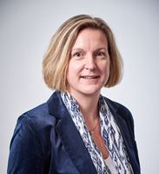
SUSTOUR projekti tutvustus hristina Russe (ECTAA)
SUSTOUR
projekti tutvustus
(Travelife MoU)
https://drive.google.com/file/d/13TQ71HE5KYm3prcBwUtec100TdUGB2iJ/view?usp=sharing
Christina Russe
Deputy Secretary General
crusse@ectaa.eu
Passenger Rights, Fiscal issues, Sustainability, Destinations, Tourism Policy
leho@airtours.ee
albion@albion.ee
tartu@atlas.ee
meeli@avestravel.eu
viive.metsamaa@baltictours.ee
EBome@mycwt.com
enn@destination.ee
lars.saar@holidays.ee
mauri@estravel.ee
pruuli@go.ee
margus@karol.ee
krista.esta@mainortravel.ee
sven.lookene@reisiekspert.ee
kati@vipreisid.ee
aili@wris.ee
triin@wris.ee
svetlana@teztour.ee
LLilleorg@aviareps.com
erki.karlson@amadeus.com

Slide 35




ETFL presentation
2 December 2021

Slide 36
Context
SUSTOUR
TRAVELIFE

Slide 37
Context
SUSTOUR
TRAVELIFE

Slide 38
Context – Why get involved?
Raising consumer awareness:
87 % of British consumers find it very or fairly important that holiday does not damage the environment
71 % of British consumers would like to benefit local communities
46 % of the German’s think ‘it is an added value to stay in an environmentally friendly accommodation
80 % of Dutch consumers want information on ethical issues in their travel information
Ethical reputation of a company is an important selection criteria for 45 % of the British consumers.

Slide 39
Context – What can tour operators do?
Tour operators can play an important role in making tourism more sustainable:
Central point between suppliers, customers and destinations
Influence choices of consumers
Make decisions on behalf of (potential) clients
Can influence practices of suppliers (market power)
They are in the position to make a positive contribution
Have therefore a corporate responsibility!

Slide 40
Context
SUSTOUR
TRAVELIFE

Slide 41
SUSTOUR – What is it?
Project funded by the EU COSME programme
Promoting sustainability among the European tour operator sector
7 project partners: ECEAT, Futouris, ECTAA, UHPA, ANVR, SMAL and APAVT
3 year project - finishes in September 2023
Main objectives:
  Develop standards and tools for tour operators
  Capacity building through training, coaching and auditing
  Provide technical support for SMEs to help improve TO sustainability performance

Slide 42
SUSTOUR – Tools
Carbon management and reduction
Further development / uptake of CARMACAL
Carbon calculation and offset for tour packages and excursions
Sustainable and carbon neutral travel packages and excursions methodology

Slide 43



SUSTOUR – Tools
Plastic management
Plastic (reduction) standards and best practices
Plastics management training and toolbox
For Hotels and Tour Operators

Slide 44
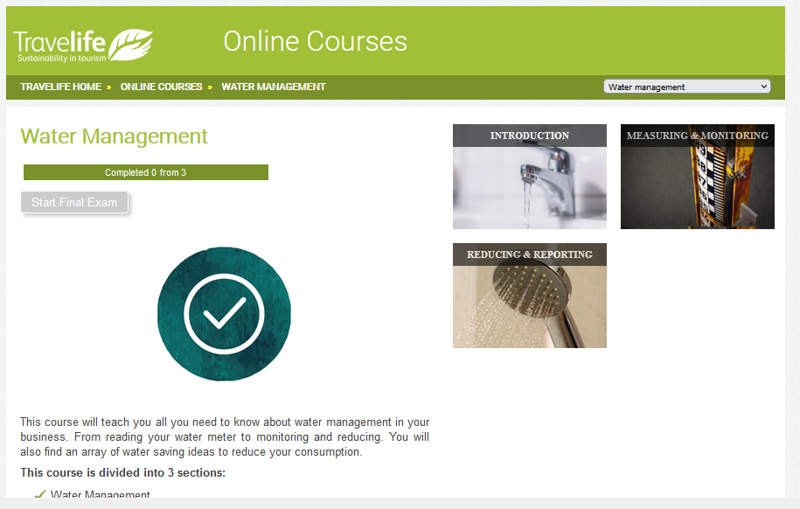
SUSTOUR – Capacity building
Training courses
Plastic management
Food waste
Energy management
Water management
Procurement
...

Slide 45
SUSTOUR – SME support
Technical support for SMEs
Launch of a call for SME applications
Budget of more than 500.000€ for technical support: training, coaching and auditing
SMEs can opt type of support:
    Sustainability certification → Travelife
    Improving carbon, plastic and / or supply chain management
Aim: Support to 175+ tour operators
160 certified tour operators, certification of shore excursion providers
Updates on call: travelife.info/cosme

Slide 46
Context
SUSTOUR
TRAVELIFE

Slide 47

TRAVELIFE – What is it?
Sustainability training, management and certification scheme for tour operators
Developed by tour operators for tour operators
Includes:
  Training material, best practices, etc.
  Management and reporting tools
  Certification
  1000 certified tour operators – exponential growth

Slide 48






TRAVELIFE – What is the logic behind Travelife?
Office operations
Customer
Labour conditions (staff)
Environmental management
Rights
Awareness
Conduct
Management
Suppliers
Transport
Accommodations
Activities
Guides
Destination
Community
Biodiversity
Resources

Slide 49


TRAVELIFE – The road towards sustainability
Travelife Certified
Compliance with int. criteria
Third-party audit
Travelife award & logo
Travelife Partner
Min/local criteria
Training & coaching
Self-assessment
Travelife Engaged
Getting started
Access to tools, etc.

Slide 50
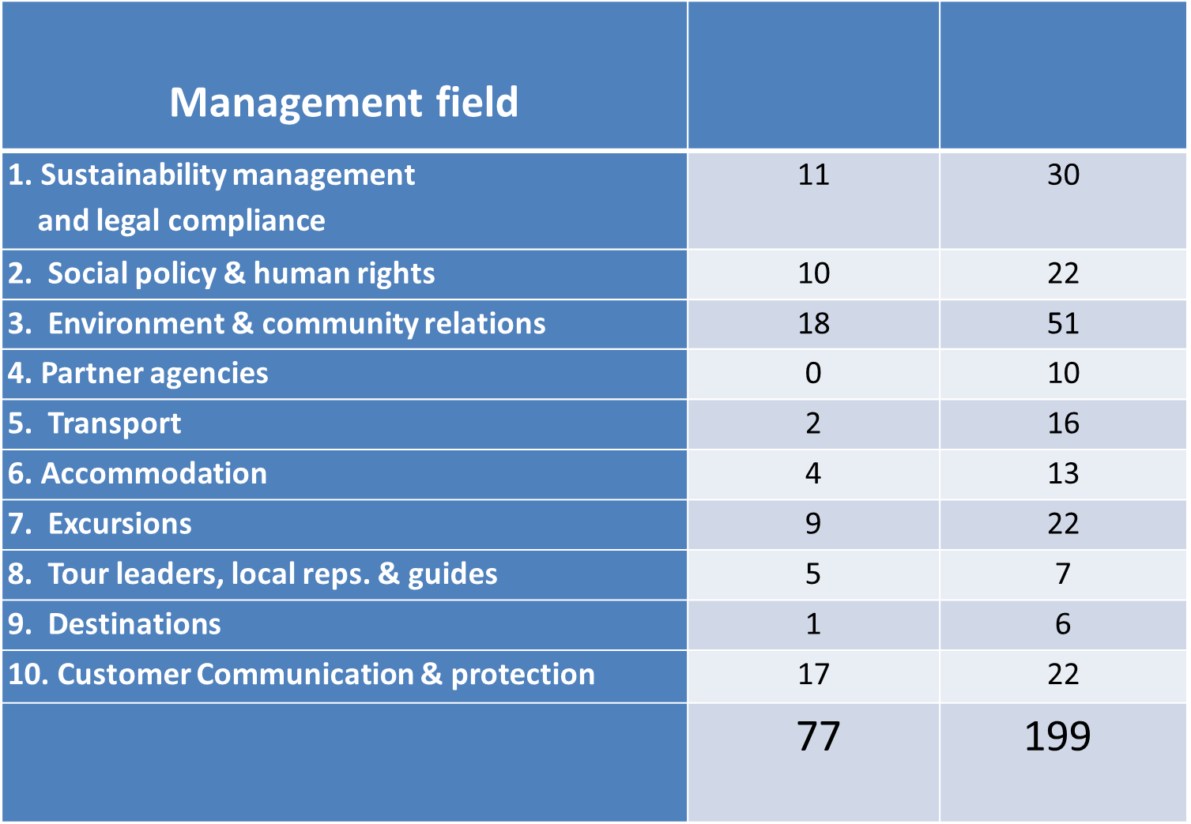
TRAVELIFE – Sustainability criteria

Slide 51
TRAVELIFE – Sustainability management cycle
1. Commitment and capacity building
2. Baseline assessment
3. Sustainability policy declaration
5. Monitoring
6. Reporting
4. Action planning and implementation

Slide 52
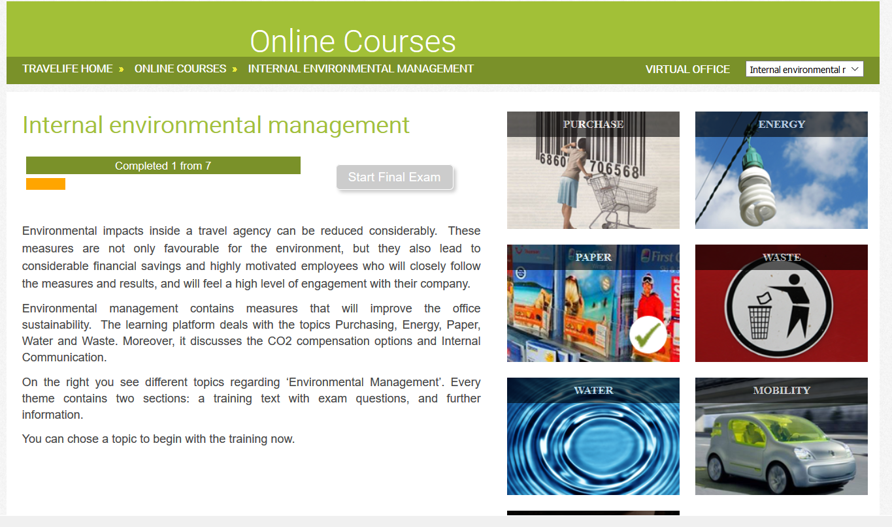
TRAVELIFE – Support tools

Slide 53
CONCLUSION
Sustainability is becoming mainstream
SUSTOUR is developing tools and training for tour operators
ETFL signed an agreement with SUSTOUR → Free access to all the tools, trainings, best-practices to get started on your own!
Call for SME applications → free technical support for:
  Travelife certification
  Improving management of carbon / plastic / supply chain management
Register to get update on call: travelife.info/cosme

Slide 54
Thank you for your attention!

Slide 55
Pakettreisidirektiivi muudatuste ettevalmistamine (Indrek Teppo)
Läbirääkimised ECTAA’s.
Covid-19 kõrval on viimase 2-3 aasta jooksul olnud ECTAA juriidilises komitees üheks peaküsimuseks tagatise seadmine üksikute reisiteenustele. Valdav enamus liikmeid on olnud nimetatud muudatuse poolt ning koostamisel oli vastava seisukoha esitamine Euroopa Komisjonile.
ETFL oli esimene vastuseisja tagatiste seadmisel üksikute reisiteenuste müügile. 2019 lõpus alustas ETFL oma arvamuse laialdasemat avaldamist teistele liikmetele.
Käesoleval aastal tekkinud paari-kolme liikme põhjendatud vastuseisu tõttu (sh ebaterve konkurentsi tekkimine EL’i ja mitte EL’i riikide reisiettevõtjate vahel) otsustati tõmmata üksikute reisiteenuste tagatise plaanile pidurit.

Slide 56
Pakettreisidirektiivi muudatuste ettevalmistamine
PTD reform: tagatised transpordiettevõtjatele; pakettreisi mõiste muutmine - ECTAA juriidilise komitee ettepanek.
Käesoleva aasta sügisel võttis ECTAA juriidilise komitee ühehäälselt vastu järgmised seisukohad pakettreisidirektiivi reformimiseks:
PTD pole loodud suuremahuliste olukordade, näiteks pandeemiaga toime tulemiseks. Tuleb kehtestada erakorralised meetmed, et paremini toime tulla väga suurte riskidega, nagu pandeemia ja tagada tarbijatele raha kiire tagasimaksmine.
Vaja on põhjalikku reformi ühtlustamaks pakettreisilepingu ja reisijaveolepingu (eriti lennureisid) alusel reisivate reisijate õigusi. Tasakaalustada tuleb pakettreisilepingute ja reisijaõiguste määrused sh üle vaadata reisikorraldajate ja lennuvedajate kohustused. Veoteenuse osas ei saa lennuvedajate vastutus olla väiksem reisikorraldaja omast see puudutab ka tagatisi.
Transporditeenused (eelkõige lennupiletid), mis nõuavad reisijalt ettemaksu peavad olema kaitstud transpordiettevõtja maksejõuetuse eest. Vaja on tagatisi lennuvedajatele. Seda kohustust ei tohi delegeerida edasi reisibüroodele/reisikorraldajatele.
Pakettreis saab edaspidi olla üksnes eelkoostatud reisiteenuste kombinatsioon, mida pakutakse müügiks või müüakse pakettreisina või ühtse hinna eest.
Eraldi lepingute alusel müüdud/vahendatud reisiteenuste kogumid sh seotud internetipõhiste broneerimistoimingutega müüdud reisiteenuste kogumid (kokkuvõtvalt: dünaamilised või ad hoc paketid) tuleb viia pakettreiside alt seotud reisikorraldusteenuste (LTA) kategooriasse.

Slide 57
Pakettreisidirektiivi muudatuste ettevalmistamine
Avada tuleb arutelu jätkusuutlikuma ja taskukohasema maksejõuetuskaitse kättesaadavuse üle, mis hõlmaks ka B2B tehinguid. Kaitse peab olema kättesaadav nii B2C kui B2B (reisibüroodele/reisikorraldajatele), kes on tagastanud tarbijate ettemaksud.
Kohustada teenusepakkujaid tagastama reisikorraldajate/reisibüroole ettemaksud seaduses sätestatud tähtaja jooksul (enne 14 päeva), kui teenus tühistatakse vältimatute ja erakorraliste asjaolude tõttu.
Covid teemad: vältida reisiettevõtjate koormamist lisakuludega. Pandeemiaga sarnase riski korral tuleb reisijatele ettemaksude õigeaegse tagastamise korraldamiseks kasutusele võtta kas ELi tasandil loodud või riikliku süsteemiga kooskõlastatud kiire tagasimaksesüsteem.
Voucherid olid mitmes EL-i liikmesriigis esimene meede, mis 2020. aasta kevadel likviidsuskriisiga toimetulemiseks kasutusele võeti. See võimaldas reisiettevõtetel tagasimakselainetega paremini hakkama saada. Voucherite võimaldamine raha tagasi maksmise asemel tuleb integreerida PTD’sse.
Euroopa Komisjoni oli teinud ettepaneku ettemaksude võtmise piiramisest. ECTAA seisukoht: vältida tarbijate ettemaksude piiramist reisiteenuste eest. ECTAA ei toeta ettemaksupiirangut, mida kohaldatakse ainult pakettreisikorraldajatele või LTA müüjatele. Seda saab teha ainult kogu müügiahelas.
ECTAA seisukohad on edastatud Euroopa Komisjoni pakettreisi töörühmale, kes kõikide turuosaliste seisukohad koondab ja oma seisukohad kujundab. Lähema paari aasta jooksul muudatusi tõenäoliselt ei tule.

Slide 58
Vaba mikrofon

Slide 59
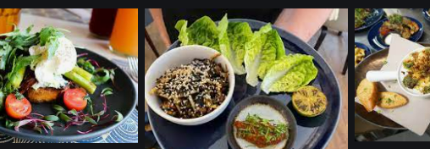
Kohtume Riviera-Palais Brasseries!
Aitäh!

